Slide 1





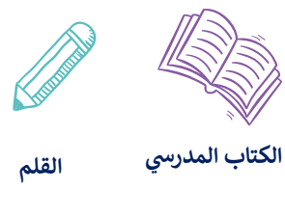
تنبيهات هامة
الالتزام بوقت الحصة
اغلاق الميك
رفع اليد للمشاركة
احضار الأدوات للحصة

Slide 2

اهداف الفصل الخامس
تقارن الأشكال المختلفة لليابسة
تصف ماذا توضحه الخرائط
تعين مصادر الماء على الأرض
تصنف الطرق التي يستحدم فيها الناس الماء

Slide 3
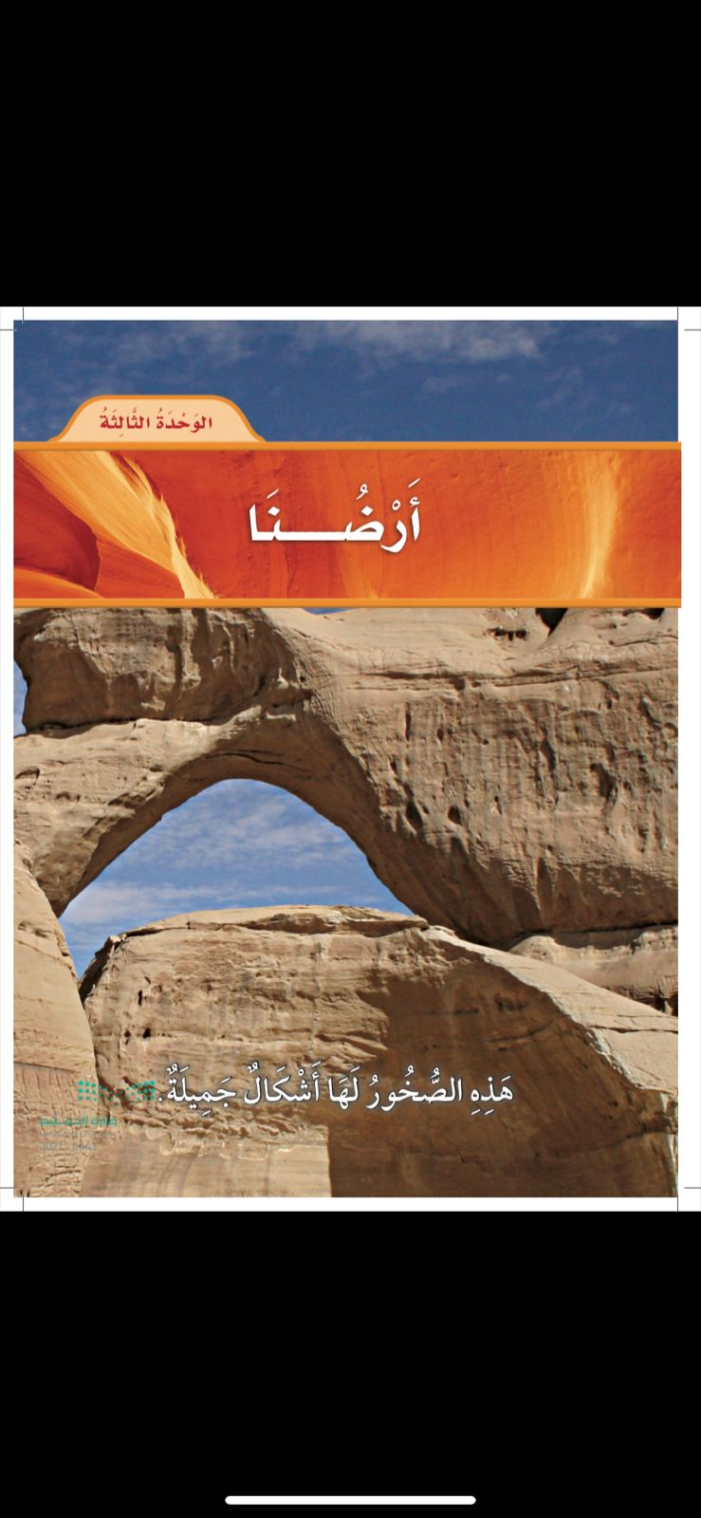

Slide 4
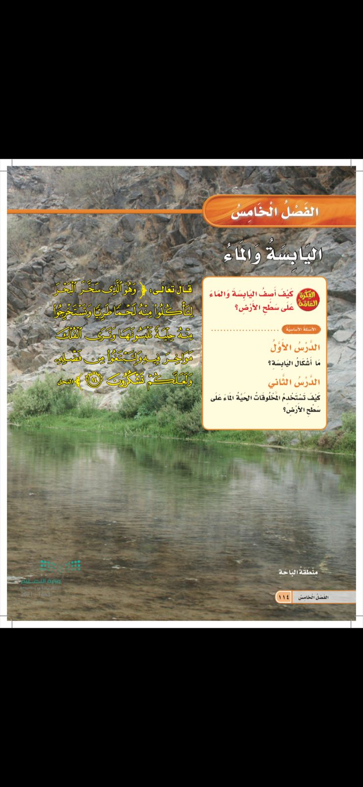

Slide 5
جدول التعلم
M
T
كيف أعرف أكثر
ماذا تعلمت
ماذا أريد أن أعرف
ماذا أعرف
اين يوجد الماء على سطح الأرض؟
W
ما المواد التي تكون الأرض؟
T
F

Slide 6
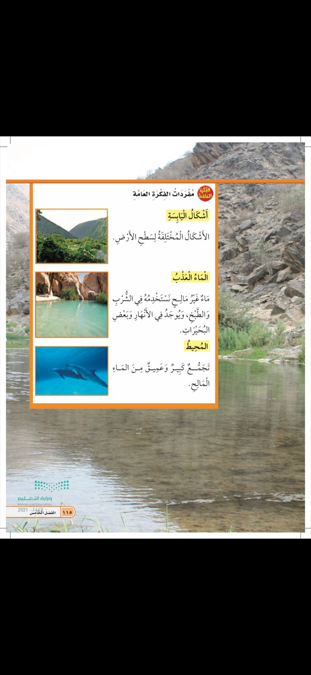

Slide 7


التاريخ: 1443/5/1
اليوم: الأحد
اليابسة

Slide 8
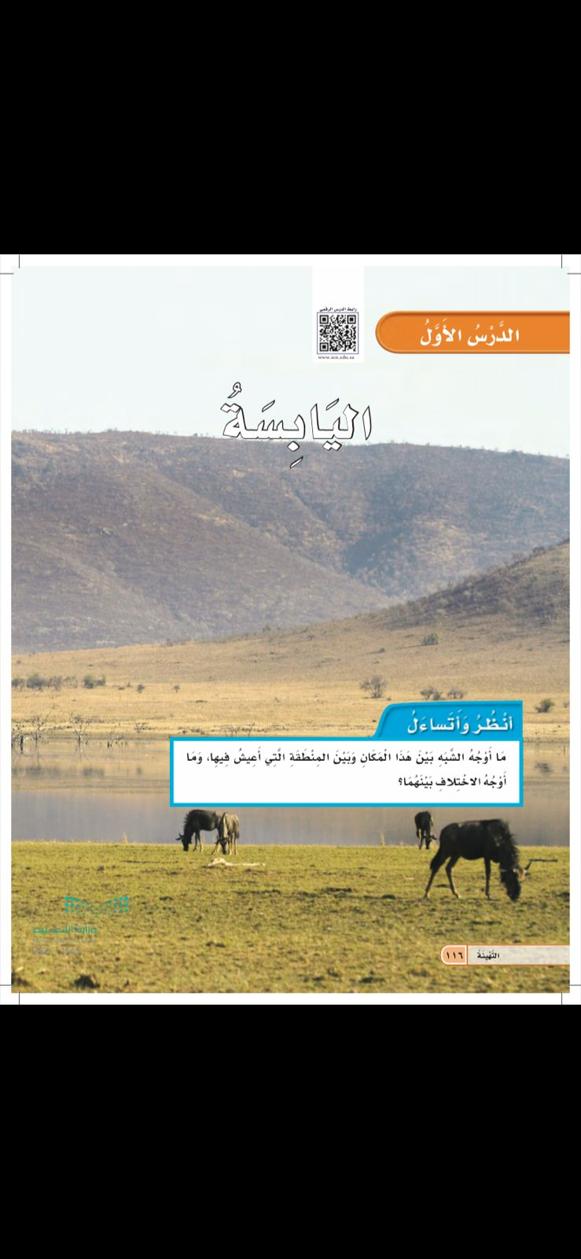
تقويم المعرفة السابقة
ما الجبال؟
ما اشكال اليابسة الأخرى؟
النص
النص

Slide 9
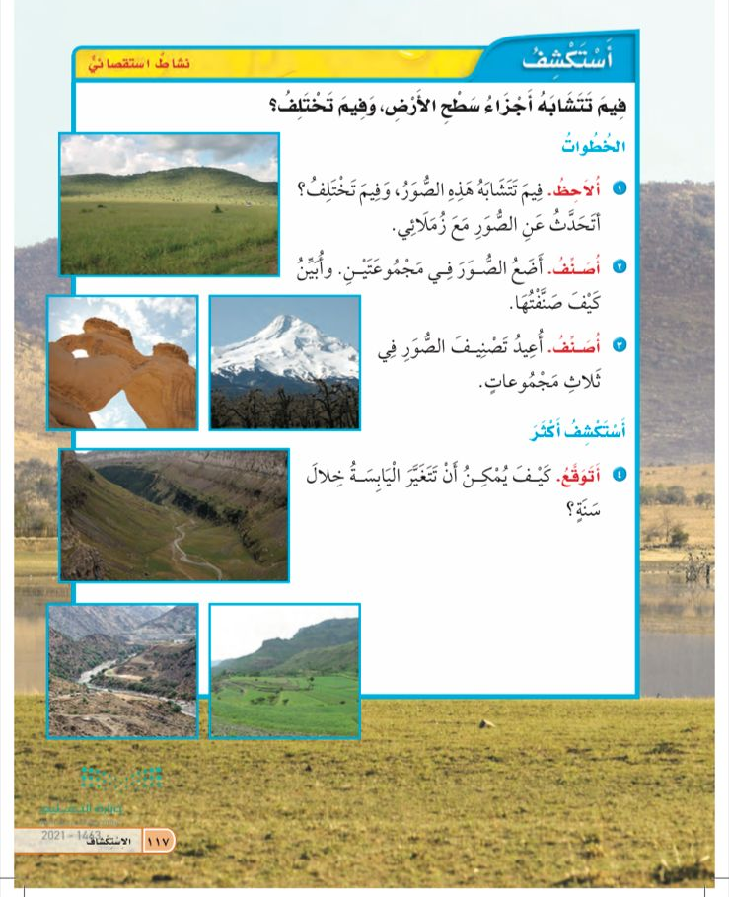

ما مدى ارتفاع اليابسة وانخفاضها في الصور التالية؟
1
3
2
4
6
5

Slide 10
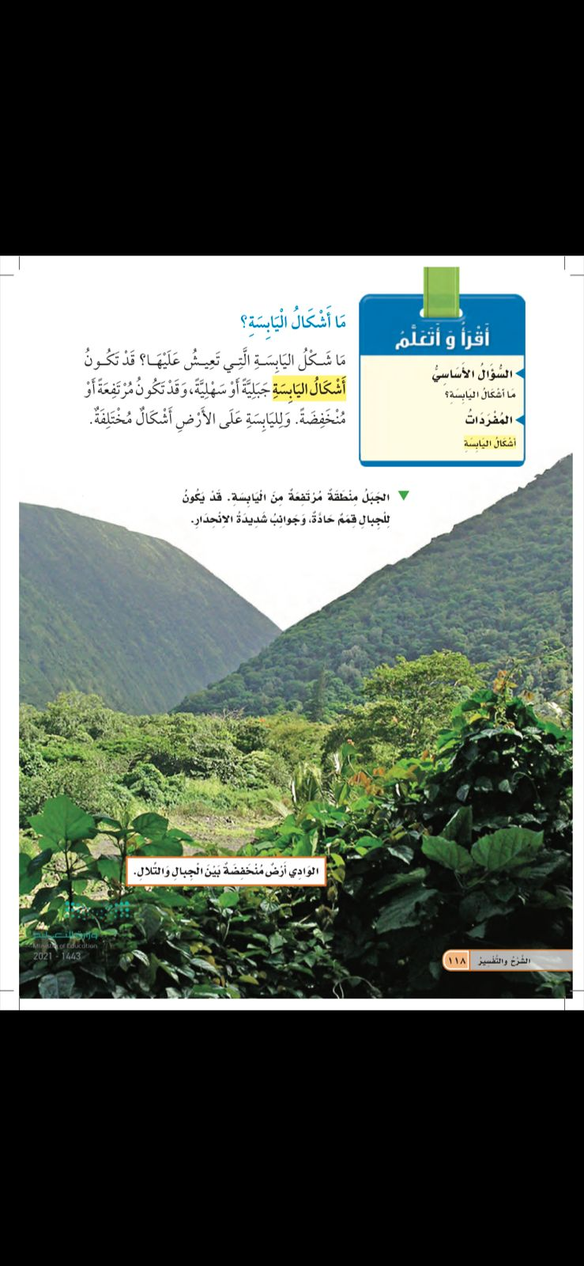

Slide 11
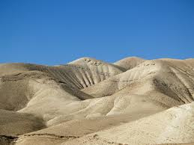
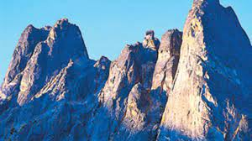
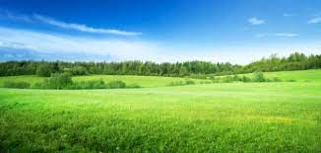
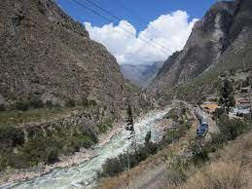

التلال
الجبال
اشكال اليابسة
السهليه
الوادي

Slide 12
أي اشكال اليابسة يمكن أن تتسلق؟
أي اشكال اليابسة يعد مكاناً جيداً لبستان او مزرعة؟
المناقشة
ماذا نسمي تجمع الماء الذي تراه في الصورة؟
أين يوجد التجمع المائي في الصورة ؟
الوادي

Slide 13
التلال
فيم تختلف التلال عن السهول؟
المناقشة
السهليه

Slide 14
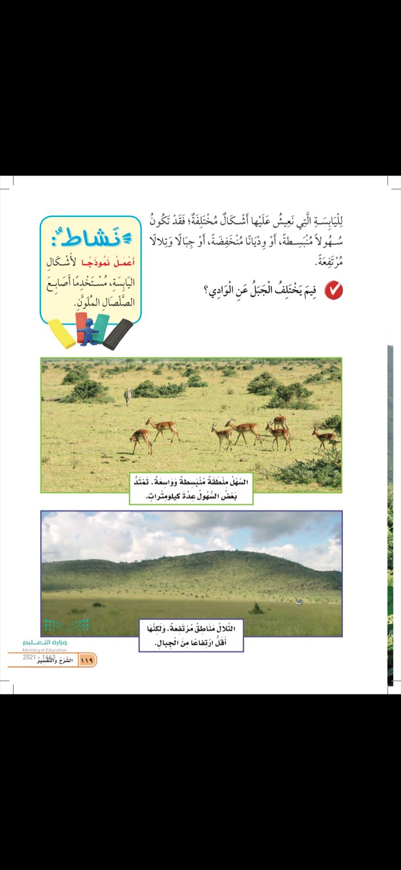
الجبال عالية ،
اما الأودية منخفضة
صفحة
119

Slide 15
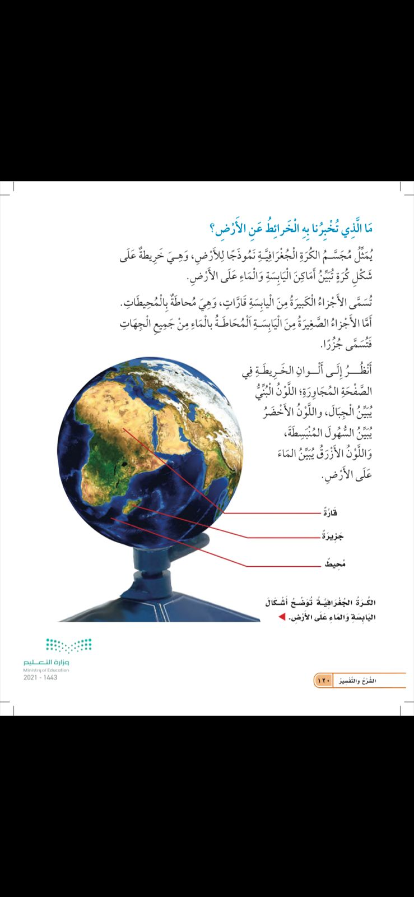
ماهي اشكال الخرائط؟
الى ماذا يرمز الون البني في الخريطة؟
الى ماذا يرمز الون الاخضر في الخريطة؟

Slide 16
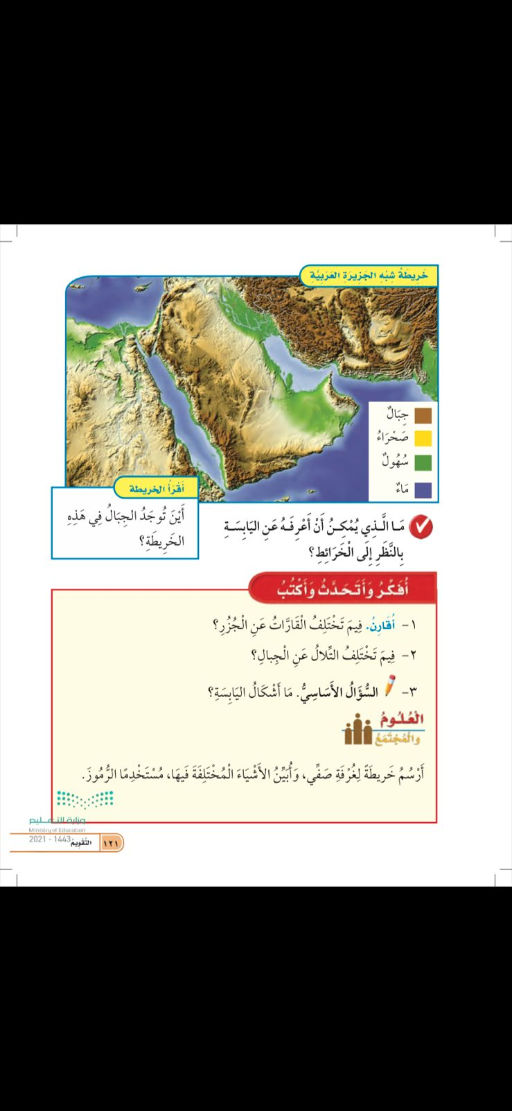
ارتفاعات الأرض وانخفاضاتها ومناطق الماء و السهول

Slide 17
الجزر
كتل من اليابسة
القارات
كتل كبيرة من اليابسة متصلة مع بعضها .
كلاهما تتكون من اليابسة

Slide 18
جدول التعلم
M
T
كيف أعرف أكثر
ماذا تعلمت
ماذا أريد أن أعرف
ماذا أعرف
الجبال _ السهول _الوديان _ التلال
ما اشكال اليابسة؟
اين يوجد الماء على سطح الأرض؟
W
القارات _ الجزيرة _ المحيط_ الجبال ....
ما الذي تخبرنا به الخرائط عن الأرض؟
ما المواد التي تكون الأرض؟
T
F

